Slide 1


Python para Análise de Dados no Setor Público
Aula 1: Introdução e Primeiros Passos com Python
Pedro Ferreira Galvão | 12/05/2025

Slide 2

Objetivos do Curso:
Ensinar os fundamentos de Python com foco em análise de dados públicos.
Capacitar profissionais a extrair, organizar e interpretar dados com autonomia.
Introdução
📍 Pessoas que lidam com planilhas, relatórios e bases de dados no dia a dia.
📍 Vamos partir do zero, mas chegar a resultados úteis e aplicáveis no seu trabalho.

Slide 3
1
Entender os conceitos
Metodologia
2
Praticar com código real
3
Aplicar com mini projetos
Google Colab
💻 Ambiente
Jupyter Notebook
Visual Studio Code

Slide 4
💻 Ambiente
Durante o curso, conheceremos três formas de usar Python:
🔹 Google Colab
Ambiente online e gratuito da Google.
Não requer instalação.
Ideal para iniciantes e uso com arquivos simples ou dados de internet.
Basta ter uma conta Google.
🔹 Jupyter Notebook
Interface interativa que roda localmente.
Ideal para quem quer trabalhar com dados de forma organizada e modular.
Pode ser instalado junto com o Anaconda ou pelo VS Code.
Os arquivos terminam com .ipynb.
🔹 Visual Studio Code (VS Code)
Editor de código completo e personalizável.
Excelente para projetos maiores e mais avançados.
Permite usar Python com outras linguagens e conectar a bancos de dados.
Recomendado para quem deseja seguir na área.

Slide 5

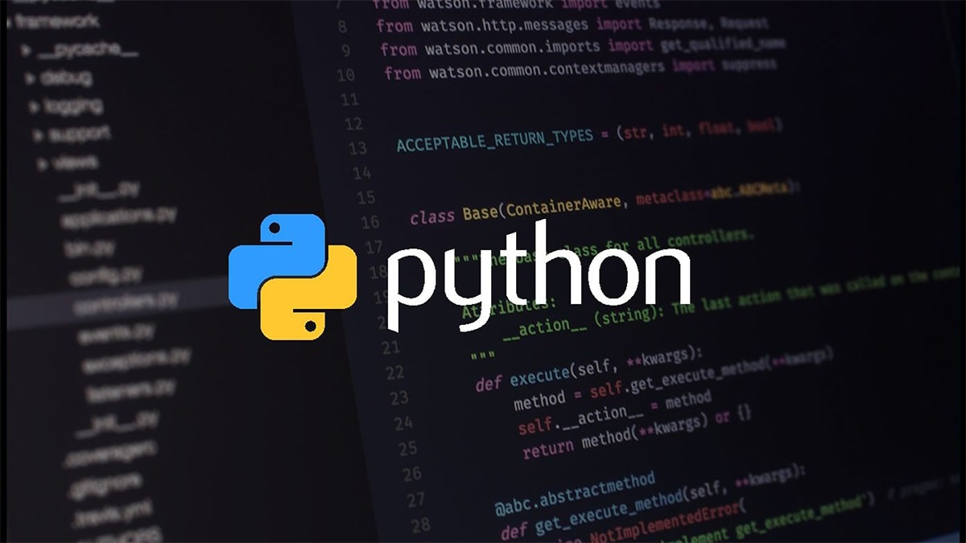
O que vamos aprender?
Lógica e sintaxe do Python
Estruturas básicas de dados
Leitura e análise de arquivos CSV
Gráficos e relatórios simples
📅 Carga Horária: 5 dias × 2h = 10 horas

Slide 6
O que é Python?
Python é uma linguagem de programação de alto nível, criada para ser:
Fácil de ler e escrever (sintaxe simples, parecida com o português ou inglês).
Versátil – usada em análise de dados, automação, desenvolvimento web, inteligência artificial, entre outros.
Aberta e gratuita – qualquer pessoa pode usar e contribuir com a linguagem.
Altamente popular – possui uma enorme comunidade e milhares de bibliotecas prontas.
🧠 Python é como uma calculadora poderosa... que entende texto!

Slide 7
Por que é considerada fácil de aprender?
Menos códigos para fazer mais: tarefas que em outras linguagens exigem várias linhas, em Python são simples.
Sintaxe limpa: você escreve print("Olá") e o Python entende.
Sem complicações com tipos e estruturas no início — o foco está na lógica, não nos detalhes técnicos.
Ideal para iniciantes: é a linguagem escolhida por muitas universidades e cursos introdutórios.

Slide 8
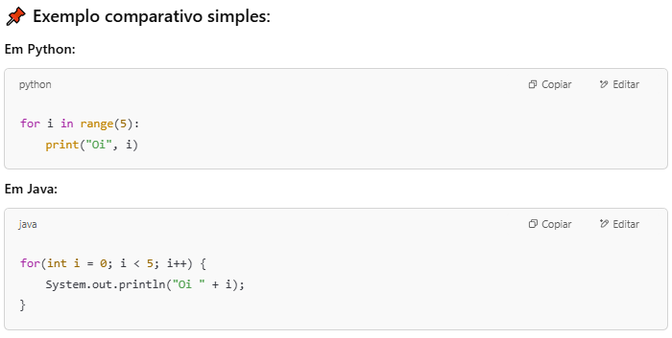

Slide 9
Obrigado!
Gerência da Dívida Pública e Receita Extratributária
Superintendência Financeira
Subsecretaria do Tesouro Estadual

